Slide 1

Mag. Dr. Christian Sitte; Dipl.-Kfm. Holger Stärz, MEd
Unterricht fachdidaktisch vor- und nachbereiten
Geographie und Wirtschaftskunde
LV 1 am 07.03.2023
https://fachportal.ph-noe.ac.at/gwk/studium-gwk/lehrveranstaltungen/hlg-quereinsteiger

Slide 2
Agenda & Zeitplan
18:00 bis 18:45 Uhr Begrüßung, Organisatorisches, Kennenlernen (HST)
19:00 bis 19:45 Uhr Was will das Fach?
* Entwicklung des Fachs (CS)
* Die G-Inhalte (CS)
* Die W-Inhalte (HST)
* Der Lehrplan (CS)
20:15 bis 21:15 Uhr Unterrichtsvorbereitung
* Schulbuch (CS)
* Materialien (HST)
* Methoden (HST)

Slide 3
Block A: Organisatorisches und Kennenlernen

Slide 4
LV-Inhalte
Lehrplan, Kompetenzraster, Lernziele und Inhalte
Planungsarten (Unterrichtsplanung , Jahresplanung)
Bausteine der fachdidaktischen Unterrichtsplanung
Lernaufgaben und Anforderungsniveaus
Korrekturen, lernförderliche Rückmeldungen, Leistungsfeststellungen
Feedback und Evaluation
Methoden und Instrumente der Selbstreflexion

Slide 5
Termine und vorläufige Planung
9 Termine, immer dienstags, 18:00 bis 21:15 Uhr – Online
07.03. Einführung in das Fach GW – „Was will GW 5. – 8. Schulstufe/S I“ ?
21.03. Lehrplan 1. und 2. Klasse: Paradigma und Methoden-Ansätze
28.03. Methoden I: Die Gretchenfrage mit der Topographie und Karten
18.04. Methoden II: Mindmap und Arbeitsblatt, Lesen von Sachtexten
25.04. Methoden III: Bilder, Filme und Diagramme
09.05. Lehrplan 3. Klasse: Paradigma und Methoden-Ansätze
16.05. Inhalte, Methoden Jahresplanung
23.05. Lehrplan 4. Klasse: Paradigma und Methoden-Ansätze
30.05. Inhalte, Methoden Jahresplanung – ein 4-Jahres-Zyklus + Ausblick (9. Schst)
14.03., 11.04. und 02.05. Selbststudium (Moodle: Materialien + Texte)

Slide 6
Leistungsfeststellung und Beurteilung
Prüfungsimmanent:
Teilnahme an den Online-LV (Mitarbeit und Diskussion)
Aufgaben und Diskussion in Moodle-Foren (z.B. Jahresplanung, Unterrichtsplanung)
Lesen der Basisliteratur

Slide 7
Vorstellrunde
Wie bin ich Lehrperson geworden? Werdegang – mein Weg ins Klassenzimmer?
Warum bin ich Lehrperson geworden?
Wo unterrichte ich? Schultyp, Standort?
Wer sind meine Schülerinnen und Schüler?
Welche Klassen und welche Fächer unterrichte ich?
Was sind meine bisherigen Erfahrungen mit dem Fach GW

Slide 8
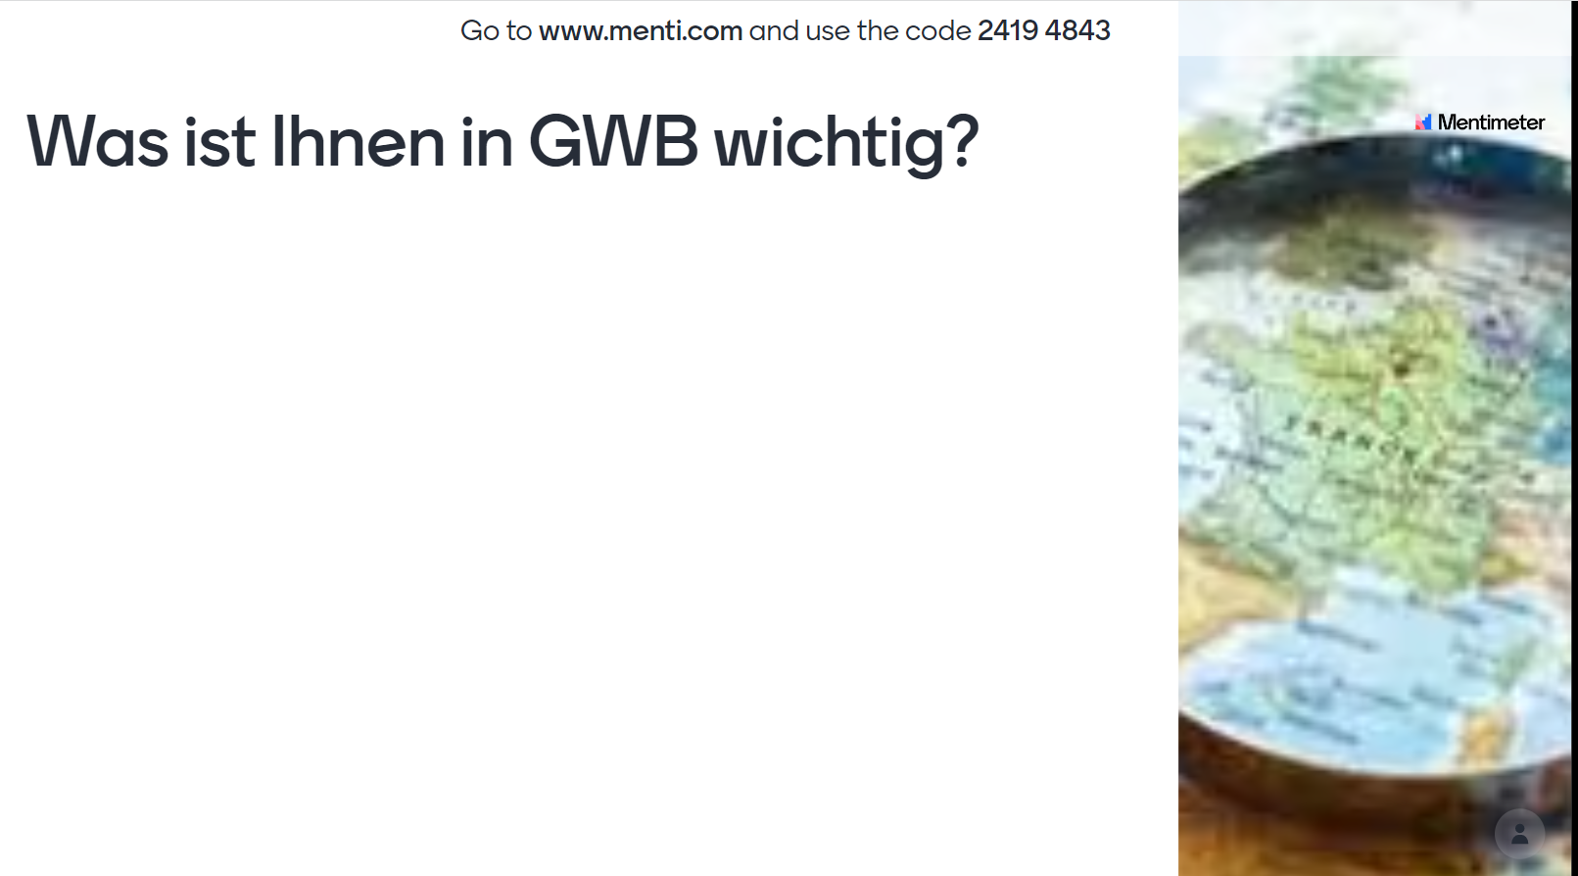

Slide 9
Block B: Was will das Fach GW?

Slide 10

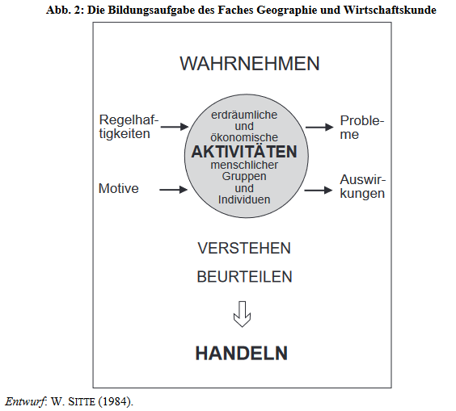
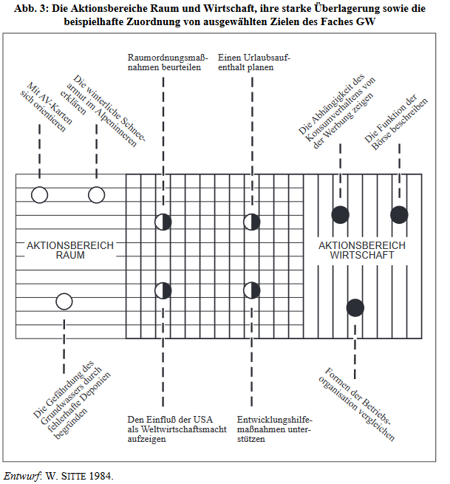
Entwicklung des Fachs
Text: Sitte, W. (2001): Geographie und Wirtschaftskunde (GW) – Entwicklung und Konzept des Unterrichtsfachs (siehe auch Moodle)

Slide 11
G-Inhalte: Geographie
Der Lehrplan ist thematisch
verbindet in der Regel G und W
wobei auch manchmal jeweils einer Bereiche stärker betont wird
versucht einen aufbauenden Zyklus vorzugeben
Die THEMEN können sie als Lehrkraft selber auch in anderer Reihenfolge behandeln
Die Z I E L E sind verbindlich
>>> manche geben ihnen auch mehrere Operatorenniveaus vor
7. jedoch können sie diese gewichten
8. und mit Inhalten selber ausfüllen

Slide 12
W-Inhalte: Wirtschaft (Kompetenzbereiche LP)
1. Klasse und 2. Klasse: Leben und Wirtschaften
1: Leben und Wirtschaften… a) im eigenen Haushalt b) in aller Welt c) im Hinblick auf
nachhaltige Ernährung d) unter Beachtung der natürlichen Prozesse
2: a) Nachhaltiger Umgang mit Energie und Ressourcen
b) Vernetztes Wirtschaften zwischen Produktion und Konsum
3. Klasse: Österreich
a) Österreichische Gesellschaftsentwicklung b) Bildungswege und Arbeitswelten
c) Entwicklungen am Wirtschaftsstandort Ö d) Zentren und Peripherien in Ö
4. Klasse: Globalisierung
a) Entwicklungen in einer globalisierten Welt
b) Das eigene Ich in einer vernetzten Welt

Slide 13
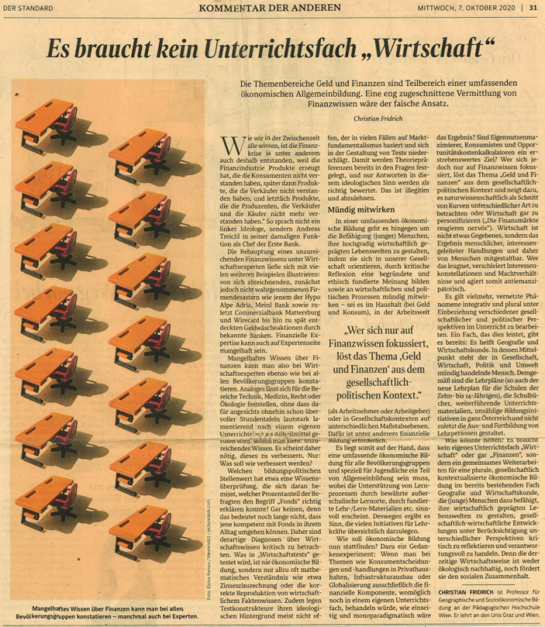
W-Inhalte: Wirtschaft (Kompetenzbereiche LP)
Ch. Fridrich: Es braucht kein Unterrichtsfach „Wirtschaft“ (07.10.2020)
www.derstandard.at/story/2000120532026/es-braucht-kein-unterrichtsfach-wirtschaft
Fragen an den Text:
Wodurch unterscheidet sich ‚Wirtschaftswissen‘
von ökonomische Bildung?
Wie soll(te) ökonomische Bildung stattfinden?

Slide 14
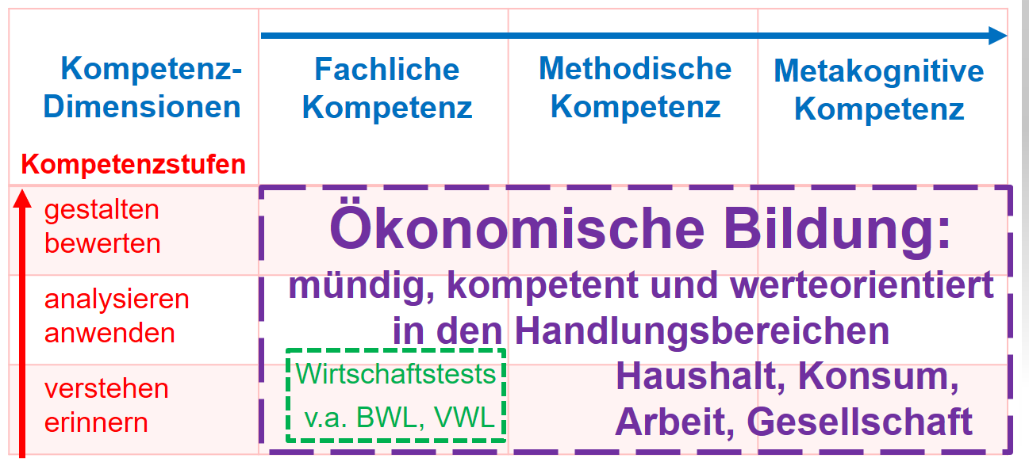
Kompetenzstufen und Kompetenzdimensionen
modifiziert nach Fridrich 2013a, 6f.; erstellt aus Anderson und Krathwohl 2001, 28, 45ff.; vgl. dazu BMUKK 2012, 13f.

Slide 15
Handlungsbereiche ökonomischer Bildung
Gesellschaft
Haushalt
Konsum
Arbeit
Quelle: Sitte, 2001; Piorkowsky, 2011

Slide 16
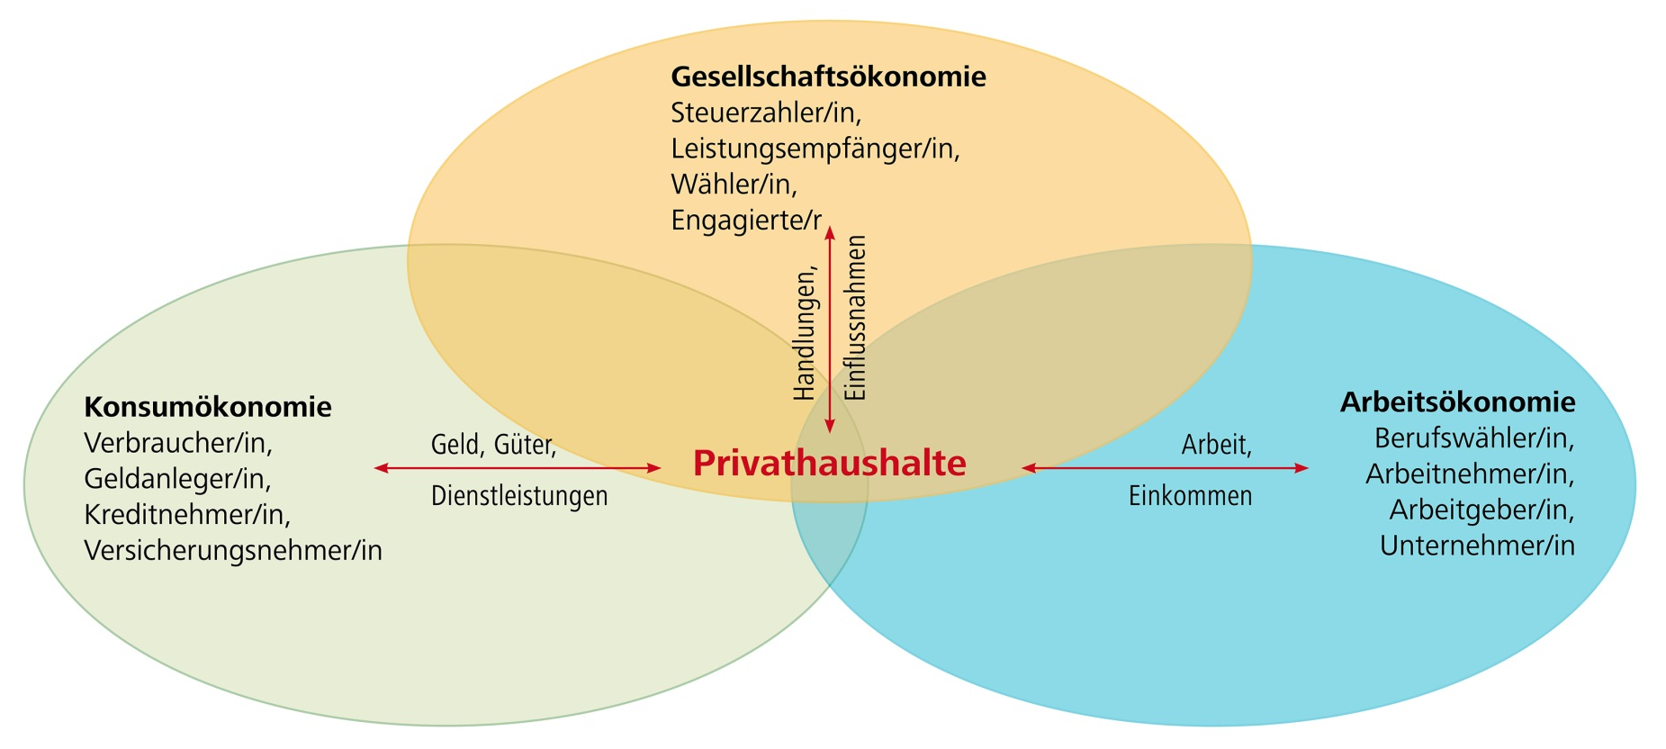
Handlungsbereiche ökonomischer Bildung
Quelle: Ch. Fridrich, 2013

Slide 17
Block C: Unterrichtsvorbereitung

Slide 18




Das Schulbuch – der ‚heimliche Lehrplan‘
Welche Schulbücher nutzen Sie? Wie sind Ihre Erfahrungen?

Slide 19
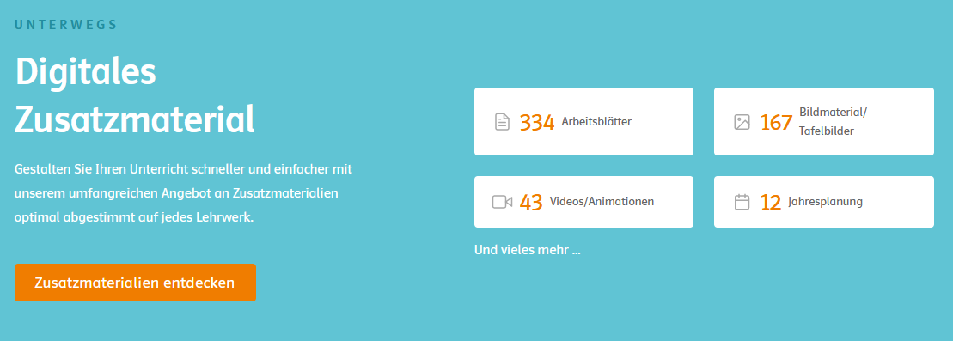
Was nutzen Sie - Materialien und Unterrichtsmittel?
Welche Materialien nutzen Sie? Wie sind Ihre Erfahrungen?
Schulbuch
Arbeitsheft
Arbeitsblätter
Tafelbilder
Videos / Filme
Landkarten
Atlas
Digitale U-Mittel

Slide 20
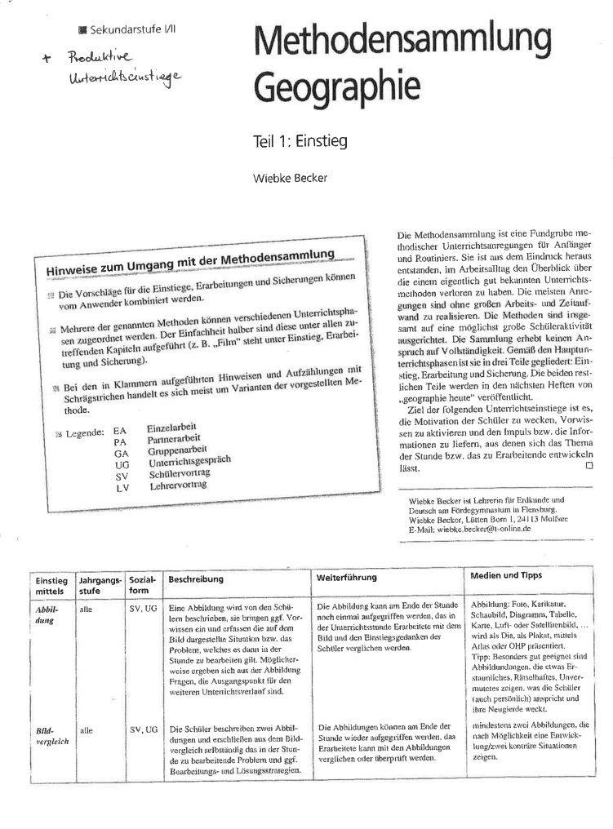
Wie gestalten Sie den Unterricht? Methoden?
Unterrichtsform:
* Frontalunterricht:
Unterrichtsgespräch
* Offenes Lernen?
* Projektarbeit
…
Sozialformen:
* Einzelarbeit
* Partnerarbeit
* Gruppenarbeit
…
Methoden:
* Abbildung
* Bildvergleich
* Diagramm
* Experiment
* Sachtext
* Film
* Brainstorming
* Mindmapping
…

